Slide 1


ỦY BAN NHÂN DÂN QUẬN LONG BIÊN
TRƯỜNG MẦM NON HOA MỘC LAN
LĨNH VỰC PHÁT TRIỂN NGÔN NGỮ
Hoạt động: Làm quen chữ cái
Đề tài: Trò chơi chữ cái “b, d, đ”
Năm học: 2024 - 2025

Slide 2



MỤC ĐÍCH – YÊU CẦU
Kiến thức:
- Nhận ra các chữ b – d - đ có trong các từ trọn vẹn. Trẻ biết phát âm đúng, rõ âm của các chữ cái b – d - đ thông qua các trò chơi.
- Trẻ biết thêm nhiều từ có chứa chữ cái b – d - đ
Thái độ:
- Trẻ hứng thú tham gia tích cực vào hoạt động.
- Trẻ có thái độ đoàn kết với các bạn trong lớp. Biết giữ gìn đồ dùng, đồ chơi, có ý thức trong giờ học.
Kỹ năng:
- Rèn kỹ năng chơi đúng luật, nghe hiểu hiệu lệnh, phối hợp cùng các bạn khi chơi.
- Rèn luyện kỹ năng phát âm đúng âm chữ cái b – d - đ và các từ trọn vẹn.

Slide 3

CHUẨN BỊ
* Đồ dùng của cô:
- Bài đồng dao: “Đi cầu đi quán”, “Dung dăng dung dẻ”. Nhạc không lời, nhạc bài hát: “ Walking Walking...”
- Phong thư bí mật, thẻ chữ cái cỡ lớn.
* Đồ dùng của trẻ:
- Bộ thẻ các kiểu chữ cái. Bộ tranh, đồ dùng, đồ chơi có gắn thẻ từ chứa chữ b – d - đ
- Bài tập ôn luyện lồng ghép kỹ năng thực hành cuộc sống:
+ Gắp quả bông xếp thành chữ b – d – đ. Đất nặn, hộp cát, sỏi. Gạch chân chữ b – d - đ trong thẻ từ và nối vào đúng nhóm từ chứa chữ b – d - đ)
+ Tranh có từ, kẹp chữ. (Tìm và kẹp vào từ có chứa chữ b – d - đ)
+ Tìm, gạch chân và đếm chữ cái b – d - đ trong bài thơ, trong bài báo.Giấy note mầu, bút chì (Viết ký hiệu tên của trẻ)

Slide 4




Cách chơi : Cả lớp đi hát và vận động bài hát “Walking, Walking..”. Khi nhạc dừng trẻ tìm và chọn 1 chữ cái mình biết giơ lên và đọc to.
Ổn định tổ chức
Chơi Trò chơi
"Đi tìm kho báu”

Slide 5


Phương pháp và hình thức tổ chức:
Chơi TC “Phong thư bí mật"
Lần 1: Phong thư hở một góc - trẻ tưởng tượng và đoán
Lần 2: Một trẻ lên xem chữ và miêu tả chữ đó - cả lớp đoán
Lần 3: Cô lật chữ nhanh - trẻ đoán

Slide 6


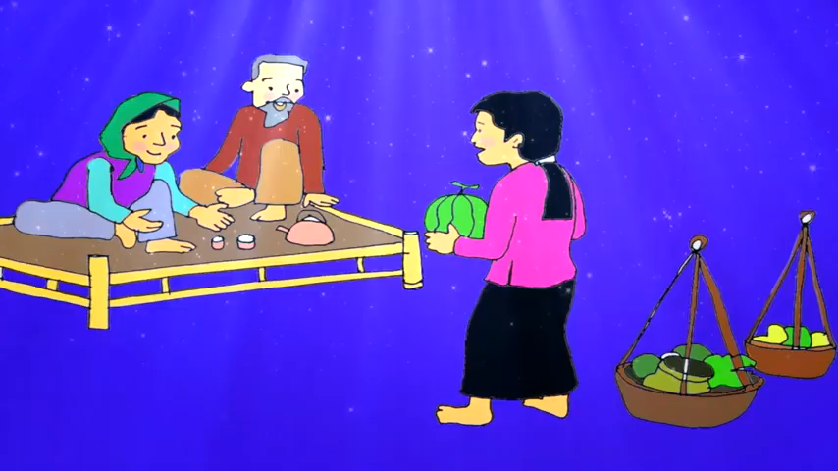
Trò chơi
“Chữ cái hình người”
- Cách chơi: Cho cả lớp đi vòng tròn, đọc đồng dao và làm động tác minh họa khi có hiệu lệnh xếp chữ gì thì cả lớp chia 2 nhóm tưởng tượng xếp hình chữ cái đó. (Cô giáo trợ giảng chụp ảnh trẻ xếp chữ)
(Trẻ chơi 2 lần - Trẻ đọc các bài đồng dao sau mỗi lần ghép)
- Cô chiếu ảnh vừa chụp cho cả lớp xem

Slide 7

Trò chơi "Chữ cái trốn ở đâu?"
Cách chơi: Trẻ về 3 nhóm. Một trẻ giới thiệu với các bạn về món đồ mình tìm được. Các bạn trong nhóm kiểm tra bạn đã tìm đúng món đồ gắn thẻ từ có chứa chữ cái cô yêu cầu chưa? Đặt câu hỏi tìm hiểu về món đồ đó. Lần lượt các bạn trong nhóm giới thiệu về món đồ của mình và các bạn còn lại đặt câu hỏi tìm hiểu món đồ của bạn.

Slide 8

Lồng ghép kỹ năng thực hành cuộc sống và phát triển các giác quan
+ Nhóm 1: Viết ký hiệu tên của mình trên bảng xóa, gạch chân chữ b – d - đ
+ Nhóm 2: Tìm gạch chân nhóm chữ b – d - đ
+ Nhóm 3: Xếp khuy - Gắp quả bông xếp chữ b – d - đ
+ Nhóm 4: Nặn chữ b – d – đ

Slide 9

Kết thúc giờ học

